Slide 1






Бюджет для граждан
К решению Совета депутатов Инсарского муниципального района от 26.04.2023 г. № 21 «Об утверждении отчета об исполнение бюджета Инсарского муниципального района Республики Мордовия 3а 2022 год»

Slide 2
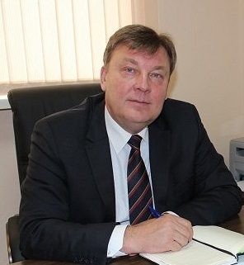
Обращение главы Инсарского муниципального района Республики Мордовия Якуббаева Хариса Шамильевича к жителям Инсарского района Республики Мордовия
Уважаемые жители Инсарского района!
Представленная брошюра подготовлена с целью обеспечения открытости и прозрачности управления муниципальными финансами Инсарского муниципального района, а также повышения уровня финансовой грамотности населения.
«Бюджет для граждан» обеспечивает возможность ознакомления граждан с информацией о бюджете в понятной и доступной форме и призван сформировать всестороннее представление о бюджете с целью повышения степени участия граждан в бюджетном процессе. При исполнении районного бюджета мы обеспечивали сдержанность в расходах, и усиление собственной доходной части. Настоящий «Бюджет для граждан» иллюстрирует отдельные показатели отчета об исполнении бюджета Инсарского муниципального района за 2022 год и отчетов о реализации в 2022 году муниципальных программ.

Slide 3
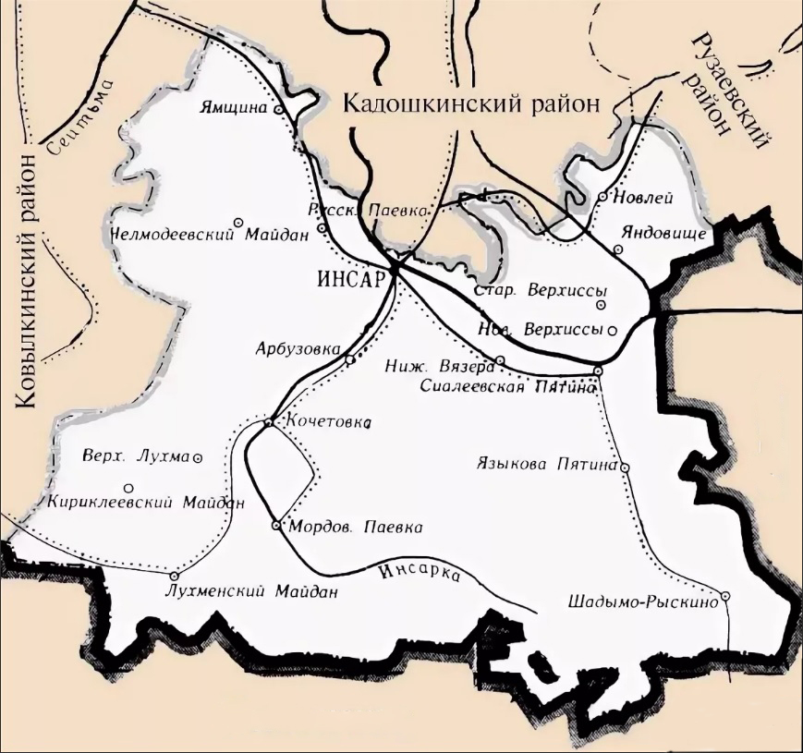
Инсарский муниципальный район

Slide 4
Словарь
Бюджет – форма образования и расходования денежных средств, предназначенных для финансового обеспечения задач и функций государства и местного самоуправления
Доходы – денежные средства, поступающие в бюджет
Расходы – денежные средства, выплачиваемые из бюджета
Бюджетная система – совокупность федерального бюджета, бюджетов субъектов Российской Федерации, местных бюджетов и бюджетов государственных внебюджетных фондов
Межбюджетные трансферты – средства, предоставляемые бюджетом вышестоящего уровня бюджетной системы бюджету нижестоящего уровня бюджетной системы
Консолидированный бюджет – свод районного и местных бюджетов
Дефицит бюджета - превышение расходов бюджета над его доходами
Профицит бюджета - превышение доходов бюджета над его расходами
Бюджетный процесс – ежегодное формирование и исполнение бюджета

Slide 5
Что такое исполнение бюджета?
Исполнение бюджета — это этап бюджетного процесса, который начинается с момента утверждения решения о бюджете и продолжается в течение финансового года.
Основные этапы исполнения бюджета: исполнению бюджета по доходам - обеспечение полного и своевременного поступления в бюджет налогов, сборов, доходов от использования имущества и других обязательных платежей, в соответствии с утвержденными бюджетными назначениями. исполнение бюджета по расходам - обеспечение последовательного финансирования мероприятий, предусмотренным решением о бюджете, в пределах утвержденных сумм с целью исполнения принятых муниципальным образованием расходных обязательств.

Slide 6
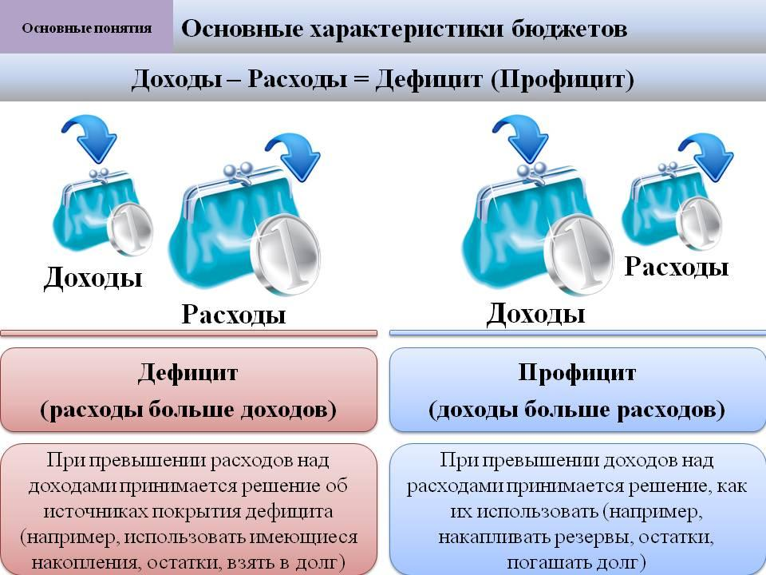

Slide 7
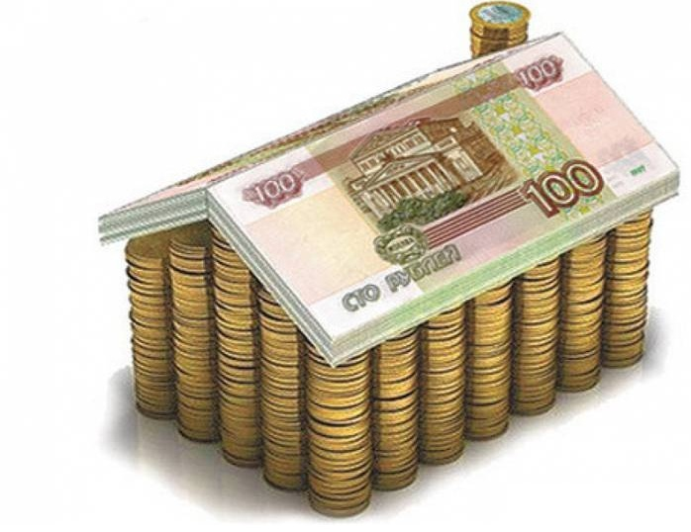
Отчет об исполнении бюджета включает:
Исполнение бюджета по доходам
Исполнение бюджета по расходам
Источники финансирования дефицита бюджета ( направления использования профицита бюджета)
Итоги реализации муниципальных программ

Slide 8

Исполнение бюджета Инсарского муниципального района за 2017-2022 годы

Slide 9

Исполнение доходной части бюджета Инсарского муниципального района за 2017-2022 годы

Slide 10
Исполнение доходов бюджета Инсарского муниципального района
ДОХОДЫ бюджета Инсарского муниципального района, тыс. руб. | Утверждено | Исполнено | % исполнения
Всего доходов | 296850,7 | 306530,0 | 103,3
Налог на доходы физических лиц | 26078,0 | 29803,2 | 114,3
Налог на совокупный доход | 4588,0 | 5261,3 | 114,7
Государственная пошлина | 1494,2 | 1728,8 | 115,7
Акциз | 6840,8 | 7893,8 | 115,4
Доходы от использования имущества находящегося в государственной и муниципальной собственности | 6227,7 | 13607,4 | 218,5
Платежи при пользование природными ресурсами | 450,0 | 383,6 | 85,2
Доходы от продажи материальных и нематериальных активов | 1191,9 | 173,1 | 14,5
Штрафы, санкции, возмещение ущерба | 371,8 | 351,6 | 94,6
Прочие неналоговые доходы бюджетов муниципальных районов | 12,0 | 12,5 | 104,2
Прочие доходы от компенсации затрат государства | 300,0 | 387,2 | 129,1
Безвозмездные поступления из других бюджетов | 249296,3 | 246927,5 | 99

Slide 11
В решение о бюджете Инсарского муниципального района расходы представлены тремя способами
• Функциональная структура – по направлениям расходования средств
• Ведомственная структура – по ведомствам, осуществляющим расходы
• Программная структура – по реализуемым муниципальным программам

Slide 12

Расходы бюджета по основным направлениям
Общегосударственные вопросы
Национальная безопасность и правоохранительная деятельность
Национальная экономика
Жилищно-коммунальное хозяйство
Образование
Культура и кинематография
Социальная политика
Физическая культура и спорт
Средства массовой информации
Межбюджетные трансферты общего характера бюджетам бюджетной системы Российской Федерации

Slide 13
Исполнение расходной части бюджета Инсарского муниципального района
Расходы бюджета Инсарского муниципального района, тыс. руб. | Раздел | Утверждено | Исполнено | % исполнения
Всего, в том числе: |  | 311358,4 | 300322,7 | 96,5
Общегосударственные вопросы | 01 | 41908,1 | 39953,7 | 95,3
Национальная безопасность и правоохранительная деятельность | 03 | 2892,0 | 2874,0 | 99,4
Национальная экономика | 04 | 35714,8 | 32733,9 | 91,7
Жилищно-коммунальное хозяйство | 05 | 10094,8 | 7092,3 | 70,3
Охрана окружающей среды | 06 | 66,0 | 0 | 0
Образование | 07 | 172748,2 | 170466,3 | 98,7
Культура, кинематография | 08 | 30995,0 | 30924,0 | 99,8
Социальная политика | 10 | 13419,9 | 12763,9 | 95,1
Физическая культура и спорт | 11 | 110,7 | 105,7 | 95,5
Средства массовой информации | 12 | 1400,0 | 1400,0 | 100
Дотации поселениям на выравнивание бюджетной обеспеченности | 14 | 2008,9 | 2008,9 | 100

Slide 14
Исполнение расходов по разделу «Общегосударственные вопросы»
Расходы, тыс. руб. | Подраздел | Утверждено | Исполнено | % исполнения
Общегосударственные вопросы | 01 | 41908,1 | 39953,7 | 95,3
Функционирование высшего должностного лица субъекта российской федерации муниципального образования | 01 02 | 1451,5 | 1451,4 | 100
Функционирование Правительства Российской Федерации, высших исполнительных органов государственной власти субъектов Российской Федерации, местных администраций | 01 04 | 22008,4 | 21550,8 | 97,9
Судебная система | 01 05 | 15,3 | 15,3 | 100
Обеспечение деятельности финансовых, налоговых и таможенных органов и органов финансового (финансово-бюджетного) надзора | 01 06 | 6076,5 | 6053,9 | 99,6
Обеспечение выборов и референдумов | 01 07 | 75,7 | 75,7 | 100
Резервный фонд | 01 11 | 1000,0 | 0 | 0
Другие общегосударственные вопросы | 01 13 | 11280,7 | 10806,6 | 95,8

Slide 15

Исполнение расходов по разделу «Национальная безопасность и правоохранительная деятельность»
Расходы, тыс.руб. | Подраздел | Утверждено | Исполнено | % исполнения
Национальная безопасность и правоохранительная деятельность | 03 | 2892,0 | 2874,0 | 99,4
Органы юстиции | 03 04 | 1181,7 | 1181,7 | 100
Защита населения и территории от чрезвычайных ситуаций природного и техногенного характера, пожарная безопасность | 03 10 | 1590,3 | 1586,2 | 99,7
Прочие мероприятия в области национальной безопасности и правоохранительной деятельности | 03 14 | 120,0 | 106,1 | 88,4

Slide 16

Исполнение расходов по разделу «Национальная экономика»
Расходы, тыс.руб. | Подраздел | Утверждено | Исполнено | % исполнения
Национальная экономика | 04 | 35714,8 | 32733,9 | 91,7
Сельское хозяйство и рыболовство | 04 05 | 1079,0 | 976,1 | 90,5
Транспорт | 04 08 | 2502,1 | 2493,2 | 99,6
Дорожное хозяйство | 04 09 | 30954,1 | 28095,0 | 90,8
Другие вопросы в области национальной экономики | 04 12 | 1179,6 | 1169,6 | 99,2

Slide 17

Исполнение расходов по разделу «Жилищно-коммунальное хозяйство»
Расходы, тыс.руб. | Подраздел | Утверждено | Исполнено | % исполнения
Жилищное - коммунальное хозяйство | 05 | 10094,8 | 7092,3 | 70,3
Жилищное хозяйство | 05 01 | 24,7 | 22,4 | 90,7
Коммунальное хозяйство | 05 02 | 10070,1 | 7069,9 | 70,2

Slide 18

Исполнение расходов по разделу «Охрана окружающей среды»
Расходы, тыс.руб. | Подраздел | Утверждено | Исполнено | % исполнения
Охрана окружающей среды | 06 | 66,0 | 0 | 0
Другие вопросы в области охраны окружающей среды | 06 05 | 66,0 | 0 | 0

Slide 19

Исполнение расходов по разделу «Образование»
Расходы, тыс.руб. | Подраздел | Утверждено | Исполнено | % исполнения
Образование | 07 | 172748,2 | 170466,3 | 98,7
Дошкольное образование | 07 01 | 38992,1 | 38991,8 | 100
Общее образование | 07 02 | 106375,8 | 106327,2 | 100
Дополнительное образование | 07 03 | 19876,5 | 19876,5 | 100
Профессиональная подготовка, переподготовка и повышение квалификации | 07 05 | 10,0 | 0 | 0
Молодежная политика и оздоровление детей | 07 07 | 5300,4 | 3119,4 | 58,9
Другие вопросы в области образования | 07 09 | 2193,4 | 2151,4 | 98,1

Slide 20

Исполнение расходов по разделу «Культура»
Расходы, тыс.руб. | Подраздел | Утверждено | Исполнено | % исполнения
Культура, кинематография | 08 | 30995,0 | 30924,0 | 99,8
Культура | 08 01 | 27929,0 | 27918,1 | 100
Другие вопросы в области культуры, кинематографии | 08 04 | 3066,0 | 3005,9 | 98,0

Slide 21

Исполнение расходов по разделу «Социальная политика»
Расходы, тыс.руб. | Подраздел | Утверждено | Исполнено | % исполнено
Социальная политика | 10 | 13419,9 | 12763,9 | 95,1
Пенсионное обеспечение | 10 01 | 2240,2 | 1781,9 | 79,5
Социальное обеспечение населения | 10 03 | 4246,4 | 4204,5 | 99
Охрана семьи и детства | 10 04 | 6933,3 | 6777,5 | 97,8

Slide 22

Исполнение расходов по разделу «Физическая культура и спорт»
Расходы, тыс.руб. | Подраздел | Утверждено | Исполнено | % исполнения
Физическая культура и спорт | 11 | 110,7 | 105,7 | 95,5
Физическая культура | 11 01 | 110,7 | 105,7 | 95,5

Slide 23

Исполнение расходов по разделу «Средства массовой информации»
Расходы, тыс. руб. | Подраздел | Утверждено | Исполнено | % исполнения
Средства массовой информации | 12 | 1400,0 | 1400,0 | 100
Периодическая печать и издательство | 12 02 | 1400,0 | 1400,0 | 100

Slide 24
Обслуживание государственного (муниципального) долга Межбюджетные трансферты общего характера бюджетам бюджетной системы Российской Федерации
Расходы, тыс. руб. | Подраздел | Утверждено | Исполнено | % исполнения
Межбюджетные трансферты общего характера бюджетам бюджетной системы Российской Федерации | 14 | 2008,9 | 2008,9 | 100
Дотации на выравнивание бюджетной обеспеченности субъектов Российской Федерации и муниципальных образований | 14 01 | 13,5 | 13,5 | 100
Прочие межбюджетные трансферты общего характера | 14 03 | 1995,4 | 1995,4 | 100

Slide 25
Муниципальные программы Инсарского муниципального района
Наименование муниципальной программы | Утверждено | Исполнено | % исполнения
Всего, тыс. рублей, в том числе: | 285686,6 | 278969,8 | 97,6
Программа "Развитие муниципальной службы в Инсарском муниципальном районе Республики Мордовия на 2017-2024 годы" | 15,0 | 0 | 0
Муниципальная программа "Развитие образования в Инсарском муниципальном районе Республики Мордовия на 2016-2025 годы" | 168646,2 | 168414,9 | 99,9
Муниципальная программа "Обеспечение жильем молодых семей в Инсарском муниципальном районе на 2016-2025 годы" | 1301,0 | 1300,2 | 99,9
Муниципальная программа "Развитие культуры и туризма в Инсарском муниципальном районе на 2016-2025 годы" | 33209,7 | 33209,7 | 100
Муниципальная программа "Развитие физической культуры, спорта и молодежной политики в Инсарском муниципальном районе на 2016-2025 годы" | 134,7 | 114,4 | 84,9
Муниципальная программа "Профилактика терроризма и экстримизма на территории Инсарского муниципального района на 2017-2024годы | 19,0 | 19,0 | 100
Муниципальная программа "Развитие сельского хозяйства и регулирования рынков сельскохозяйственной продукции, сырья и продовольствия на 2016-2025 годы по Инсарскому муниципальному району" | 867,9 | 812,6 | 93,6
Муниципальная программа "Энергосбережение и повышение энергетической эффективности в Инсарском муниципальном районе" | 7070,1 | 7069,9 | 100
Муниципальная программа "Развитие дорожного хозяйства, автомобильных дорог и транспортного обслуживания в Инсарском муниципальном районе на 2016-2025 годы" | 10882,1 | 8014,1 | 73,6
Муниципальная программа повышения эффективности управления муниципальными финансами в Инсарском муниципальном районе Республики Мордовия | 8090,4 | 8062,8 | 99,7

Slide 26
Наименование муниципальной программы | Утверждено | Исполнено | % исполнения
Муниципальная программа "По охране общественного порядка и профилактике правонарушений в Инсарском муниципальном районе на 2019-2024 годы" | 100,0 | 86,2 | 86,2
Муниципальная программа "Противодействие злоупотреблению наркотиками и их незаконному обороту в Инсарском муниципальном районе" | 20,0 | 19,9 | 99,5
Муниципальная программа "Комплексное развитие сельских территорий Инсарского муниципального района Республики Мордовия на 2020-2025 годы" | 22607,3 | 22574,1 | 99,9
Муниципальная программа "Противодействие коррупции в Инсарском муниципальном районе на 2016-2024 годы" | 20,0 | 0 | 0
Муниципальная программа "Гармонизация межнациональных и межконфессиональных отношений в Инсарском муниципальном районе на 2019-2024 годы» | 28,0 | 0 | 0
Муниципальная программа "Развитие и поддержка малого и среднего предпринимательства и самозанятых граждан в Инсарском муниципальном районе на 2018-2024 годы" | 10,0 | 0 | 0
Муниципальная программа «Управление муниципальным имуществом и земельными ресурсами» в Инсарском муниципальном районе Республики Мордовия на 2016-2025 годы» | 1902,7 | 1556,3 | 81,8
Муниципальная программа "Организация отдыха детей в каникулярное время в Инсарском муниципальном районе на 2016-2025 годы" | 5271,4 | 3110,7 | 59
Муниципальная программа "Повышение безопасности дорожного движения в Инсарском муниципальном районе" | 3,0 | 3,0 | 100
Муниципальная программа "Развитие и обеспечение эффективности деятельности администрации Инсарского муниципального района на 2018-2025годы" | 25488,1 | 24602,0 | 96,5

Slide 27

Контактная информация для граждан
Местонахождение Финансового управления администрации Инсарского муниципального района: 431430, РМ, г. Инсар, ул. Гагарина, д. 28
Контактные телефоны: (883449) 2-14-53 – бюджетный отдел,
2-14-75 - бухгалтерия
Адрес электронной почты: fu12ins@mail.ru

